Slide 1
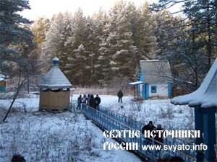
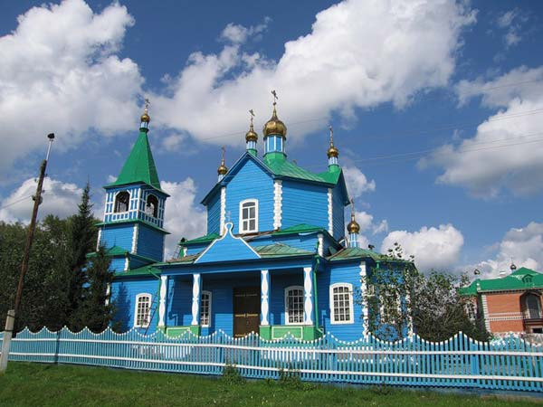
Администрация города Кургана Муниципальное бюджетное общеобразовательное учреждение города Кургана «Средняя общеобразовательная школа №53 имени А.А.Шараборина
«Памятники природы моей малой Родины»
Святой источник Свято –Казанского Чимеевского мужского монастыря
Автор: Переладов Илья, 11А МБОУ «СОШ №53»г.Кургана
Руководитель: Первухина Н.В.,учитель физики и информатики МБОУ «СОШ №53»
г.Курган, 2017г.

Slide 2
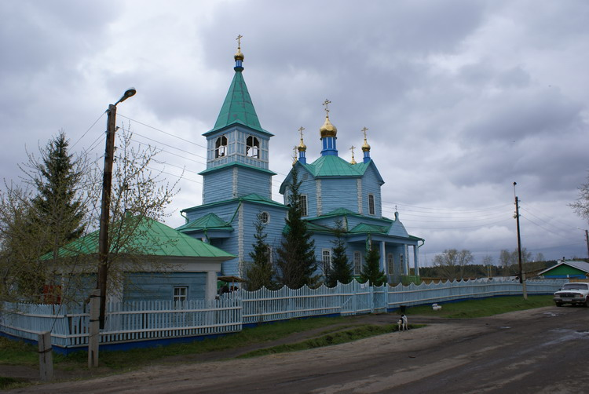
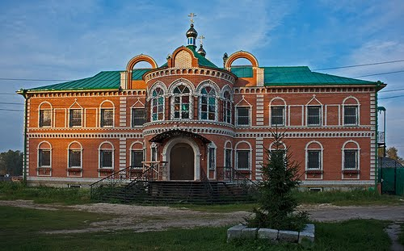
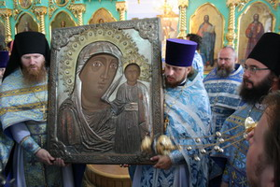
Свято-Казанский Чимеевский мужской монастырь
Курганская область, Белозерский район, с.Чимеево
Икона Свято-Казанской Божьей Матери
Notes:
Самым известным на юге Западной Сибири, судя по количеству упоминаний и рассказов, является Чимеевский святой источник, или по-другому его еще называют святым источником и купальней Свято-Казанского Чимеевского мужского епархиального монастыря, который расположен в Белозерском районе Курганской области.
По преданию, триста лет назад детишки из Чимеево играли на берегу реки Нияп. Вдруг они увидели доску, вертикально плывущую по течению. Попав в водоворот, доска остановилась, и ребята разглядели на ней женское лицо с огромными глазами, глядящими прямо на них. Ребята, естественно, испугались и побежали за взрослыми. Икону выловили и поместили в сельский храм. Люди, прослышав о чуде, потянулись на поклонение. Позднее в деревне случился пожар, храм полностью сгорел, икона Казанской Божьей Матери оказалась единственным предметом, не пострадавшем в огне. И нашел ее снова ребенок — играя на пепелище. Специально для нее построили новую церковь. Когда она обветшала, икону переместили в заново отстроенный Казанско - Богородицкий храм, названный в ее честь, а вскоре здесь появился мужской монастырь.
С тех давних пор икона считается чудотворной и целительной. Приезжая со всех уголков страны, люди поклоняются ей, причащаются в храме и омываются водами святого источника.

Slide 3
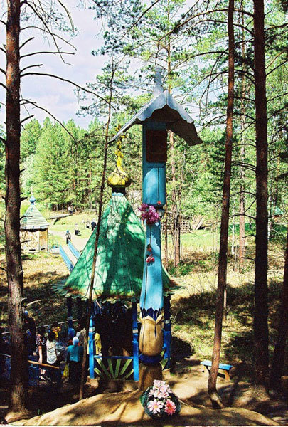
Как это часто бывает, на месте обретения чудотворной иконы в окрестностях села в этот же момент пробился святой источник. Еще более чудесно появление здесь чистейшего подземного ключа тем, что окрестность вокруг болотистая, и вода до этого была не важного качества. И вдруг целительный родник!
Notes:
И как это часто бывает, на месте обретения чудотворной иконы (имеется в виду в окрестностях села) в этот же момент пробился святой источник. Еще более чудесно появление здесь чистейшего подземного ключа тем, что окрестность вокруг болотистая, и вода до этого была не важного качества. И вдруг целительный родник!

Slide 4
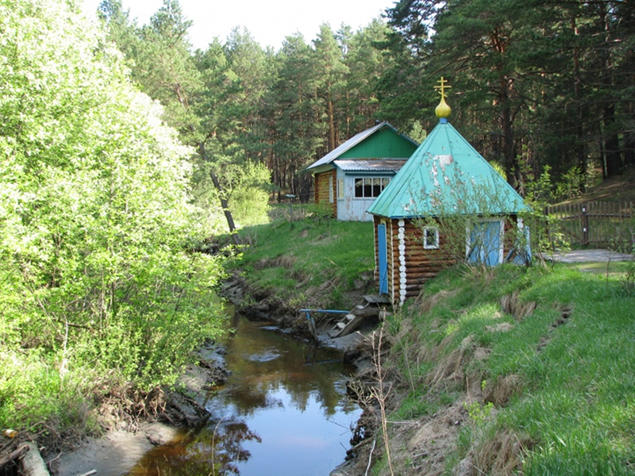
Говорят, что вода из источника творит прямо-таки чудеса. Потому набирают ее впрок и еще: несмотря на погоду, обязательно здесь ею обливаются. Вода здесь удивительно прозрачная и холодная. Чудотворная сила воды, между прочим, имеет и научное подтверждение. В ней содержатся ионы серебра.
Notes:
Говорят, что вода из него творит прямо-таки чудеса. Потому набирают ее впрок и еще: несмотря на погоду, обязательно здесь ею обливаются. Вода здесь удивительно прозрачная и холодная. Чудотворная сила воды, между прочим, имеет и научное подтверждение. В ней содержатся ионы серебра. Впрочем, больным и страждущим, которые сюда приезжают в огромном количестве, и при этом, многие, если не все, выздоравливают, научное подтверждение ни к чему. Они молятся Божией Матери и она им помогает. Исцеления на Чимеевском святом источнике всегда связывают с поклонением и почитанием чудотворной чимеевской иконы Божьей Матери. Сначала стараются попасть в село в храм к Пресвятой, попросить помощи и заступничества, поклониться и приложиться к святому образу. А потом продолжение молитвы с верой и надеждой на самом святом источнике. По свидетельствам от каких только страшных и даже неизлечимых современной медициной заболеваний и немощей не исцелялись здесь люди!

Slide 5
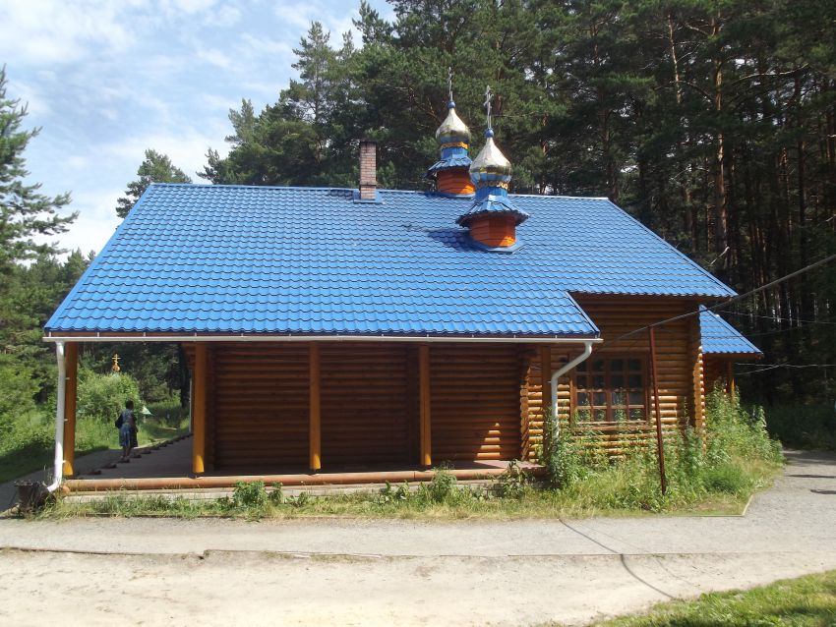
Посещать это место можно в любое время года. И зимой в лютый мороз вода не застывает, даже тогда ее ледяную можно пить и обливаться — не было еще случая, чтобы у кого-то заболело горло или началась простуда.
Notes:
По рассказам верующих после окунания в святом источнике чувствуется жар по всему телу, уходит усталость, появляется радость и легкость на душе, хочется петь. Посещать это место можно в любое время года. И зимой в лютый мороз вода не застывает, даже тогда ее ледяную можно пить и обливаться — не было еще случая, чтобы у кого-то заболело горло или началась простуда.

Slide 6
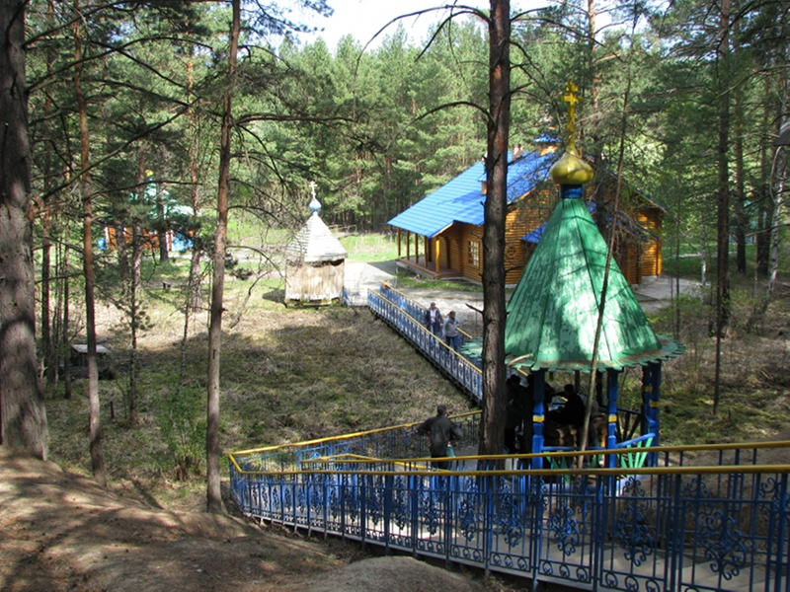
Для исцеления на Чимеевском святом источнике мало просто облиться и попить воды. Существуют уже веками наработанные «правила», без которых вряд ли произойдет оздоровление.
Notes:
Для исцеления на Чимеевском святом источнике мало просто облиться и попить воды. Существуют уже веками наработанные «правила», без которых вряд ли произойдет оздоровление. Первое — это глубокая вера. Главное помнить, что помощь здесь получат все, кто пришел с открытым сердцем и искренними чувствами. Второе, что нужно сделать, это непрестанно молиться на самом источнике во время окунания, омовения или употребления святой воды. Кроме того, к чимеевскому колодцу от дороги ведут ровно сорок ступенек. Нужно наступая на каждую, произносить про себя «Господи, помилуй!».

Slide 7
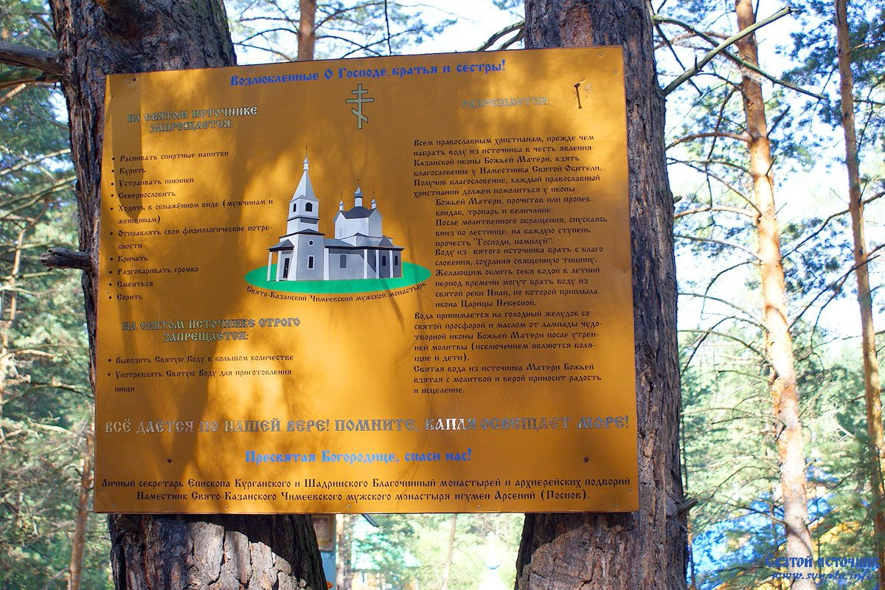
Notes:
Третье «правило», это, конечно, подобающее поведение на территории святыни.Памятка перед входом гласит, что на святом месте не должно быть суеты, криков, брани, нельзя разбрасывать мусор, проводить увеселительные мероприятия.

Slide 8
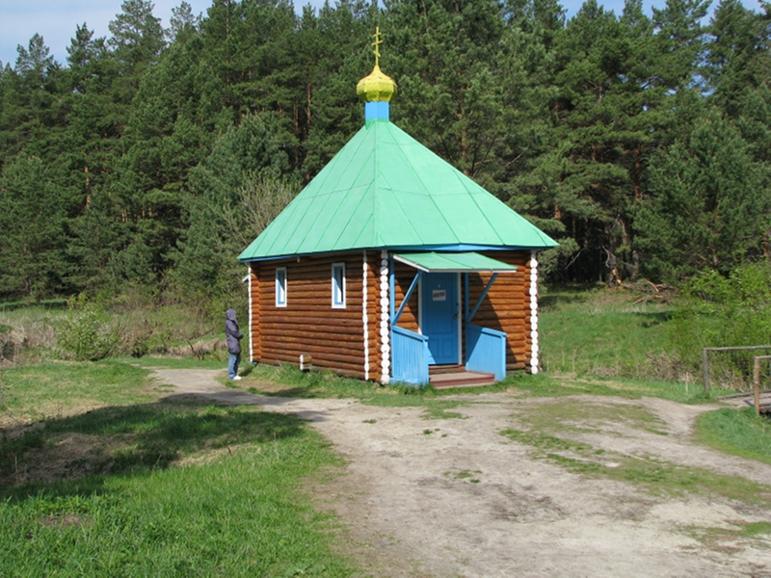
Источник много пострадал в период советской власти. Засыпали, завалили его всяким хламом и мусором, устроили на его месте помойку. Но в 1979 году местные жители все-таки очистили его, обустроили. А в 1996 году во время праздника иконы «Живоносный источник» по благословению Епископа Курганского и Шадринского Владыки Михаила святой источник был официально освящен.
Notes:
Источник много пострадал в период советской власти. Засыпали, завалили его всяким хламом и мусором, устроили на его месте помойку. Но в 1979 году местные жители все-таки очистили его, обустроили. А в 1996 году во время праздника иконы «Живоносный источник» по благословению Епископа Курганского и Шадринского Владыки Михаила святой источник был официально освящен.

Slide 9
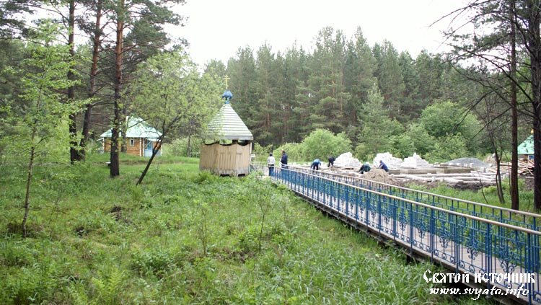
Теперь Святой источник Свято-Чимеевского мужского монастыря официально объявлен памятником природы в соответствии с Федеральным законом «Об особо охраняемых природных территориях».
Notes:
Это значит, что на его территории нельзя вести строительные (кроме обустройства самого источника) и сельскохозяйственные работы, рубить лес, пасти коров, разжигать костры, ставить палатки, мусорить и совершать другие действия, угрожающие уничтожением первозданной природы. Но законопослушным паломникам здесь всегда рады.

Slide 10
Источники:
Святой источник http://svyato.info/ Благоздравица.ру. http://blagozdravnica.ru/ Сайт «Наш Урал» http://nashural.ru/.
Notes:
Самым известным на юге Западной Сибири, судя по количеству упоминаний и рассказов, является Чимеевский святой источник, или по-другому его еще называют святым источником и купальней Свято-Казанского Чимеевского мужского епархиального монастыря, который расположен в Белозерском районе Курганской области.
По преданию, триста лет назад детишки из Чимеево играли на берегу реки Нияп. Вдруг они увидели доску, вертикально плывущую по течению. Попав в водоворот, доска остановилась, и ребята разглядели на ней женское лицо с огромными глазами, глядящими прямо на них. Ребята, естественно, испугались и побежали за взрослыми. Икону выловили и поместили в сельский храм. Люди, прослышав о чуде, потянулись на поклонение. Позднее в деревне случился пожар, храм полностью сгорел, икона Казанской Божьей Матери оказалась единственным предметом, не пострадавшем в огне. И нашел ее снова ребенок — играя на пепелище. Специально для нее построили новую церковь. Когда она обветшала, икону переместили в заново отстроенный Казанско - Богородицкий храм, названный в ее честь, а вскоре здесь появился мужской монастырь.
С тех давних пор икона считается чудотворной и целительной. Приезжая со всех уголков страны, люди поклоняются ей, причащаются в храме и омываются водами святого источника.

